Slide 1
ЭВМ и периферийные устройства
Лектор
Коннов Николай Николаевич

Slide 2
Цель и назначение
Цель дисциплины - изучение основ построения и функционирования аппаратных средств вычислительной техники.
Изучение дисциплины базируется на следующих курсах: «Информатика», «Программирование», «Электротехника, электроника и схемотехника»
Дисциплина является предшествующей для выполнения квалификационной работы бакалавра и вариативных дисциплин «Микропроцессоры и микроконтроллеры» и «Проектирование устройств на ПЛИС».

Slide 3
Структура курса
Вид учебной работы | Объем дисциплины
 | Семестр 5 | Семестр 6
Лекции | 34 | 51
Лабораторные работы | 34 | 34
Курсовая работа | есть | реферат
Вид итогового контроля | экз. | зач., экзамен

Slide 4
Принципы программного управления
Под вычислительной машиной (ЭВМ) понимают комплекс технических средств обеспечивающих обработку данных в соответствии с заданной программой.
Принципы программного управления:
Машина работает в двоичной системе.
Информация делится на два вида: данные и команды. И то, и другое представляется двоичными кодами. Команда в кодированной форме задаёт:
  операцию над данными;
  указывает на местоположение (адреса)операндов.
Данные и команды располагаются в памяти, имеющей линейную организацию.
Машина реализует естественный порядок выполнения команд – команды выполняются друг за другом в порядке возрастания номеров ячеек в памяти, в которой они расположены. Для нарушения естественного порядка выполнения команд используются специальные команды.

Slide 5
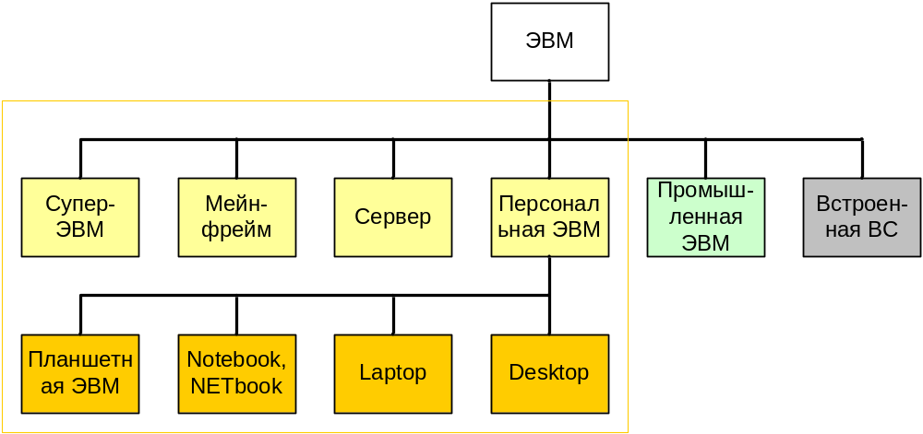
Классификация по производительности и назначению
Универсальные, Проблемно-ориентированные, Специализированные

Slide 6
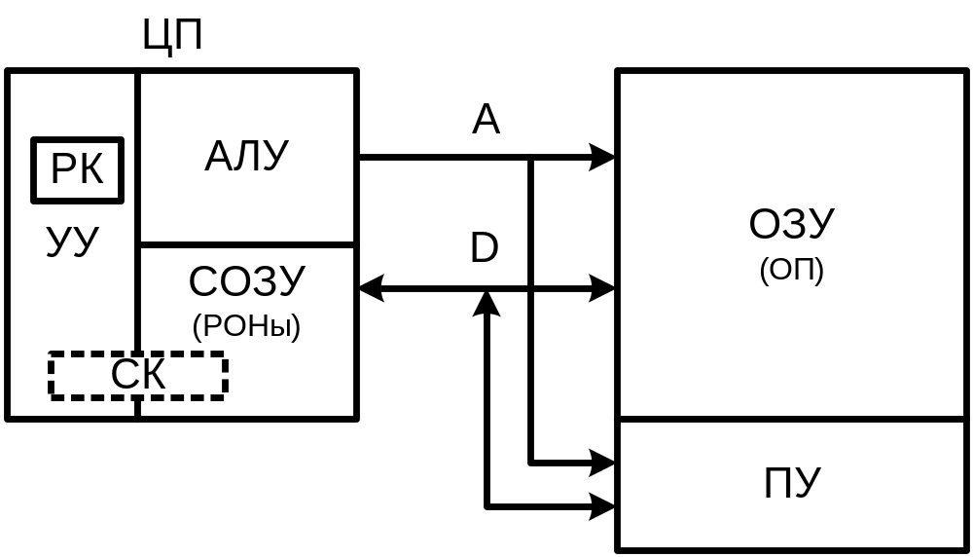
Обобщенная структура ЭВМ

Slide 7
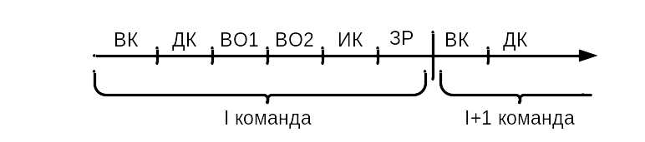
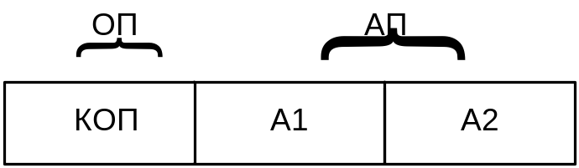
Фазы исполнения команды
ВК Выборка команды.
ДК Дешифрация команды.
ВО1 Выборка первого операнда.
ВО2 Выборка второго операнда
ИК Исполнение команды.
ЗП Запись результата.

Slide 8

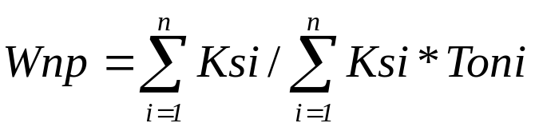
Параметры ЭВМ
Разрядность процессора указывает на максимальную разрядность данных, обрабатываемых одной командой процессора.
Адресное пространство (АП) – максимальное количество адресов ячеек ОП, которые может сформировать процессор. Выделяют АП памяти и АП портов.
Ширина выборки – максимальная разрядность данных, пересылаемых между ЦП и ОП за одно обращение.
Производительность процессора – это количество задач решаемых в единицу времени: W=1/Тэ. Время решения эталонной задачи состоит из нескольких компонентов: Тэ=Тввз+Тввд+Тр+Твыв. Применительно к процессору оценка Wпо Гипсону:
Большое значение имеют : надёжность, габариты, потребляемая мощность, стоимость ЭВМ.

Slide 9
Поколения ЭВМ
Первое, 50-е годы; ЭВМ на электронных вакуумных лампах.
Второе, 60-е годы; ЭВМ на дискретных полупроводниковых приборах (транзисторах).
Третье, 70-е годы; ЭВМ на полупроводниковых интегральных схемах с малой и средней степенью интеграции (сотни – тысячи транзисторов в одном корпусе).
Четвертое, 80-е годы; ЭВМ на больших и сверхбольших интегральных схемах – микропроцессорах (десятки тысяч – миллионы транзисторов в одном
Пятое, 90-е годы; ЭВМ с десятками параллельно работающих микропроцессоров,; ЭВМ на сверхсложных микропроцессорах с параллельно-векторной структурой, одновременно выполняющих десятки последовательных команд программы;

Slide 10
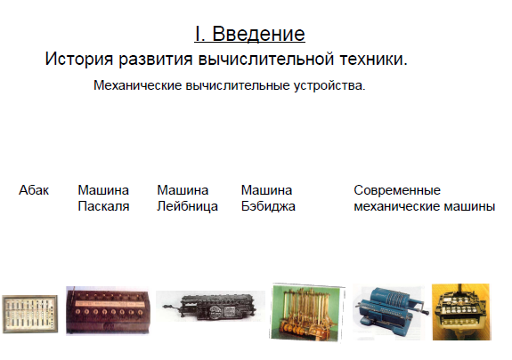
История ВТ

Slide 11
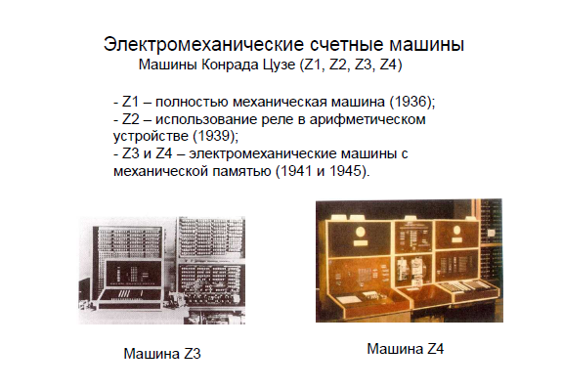
История ВТ

Slide 12
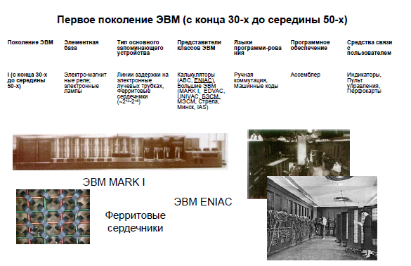
История ВТ

Slide 13
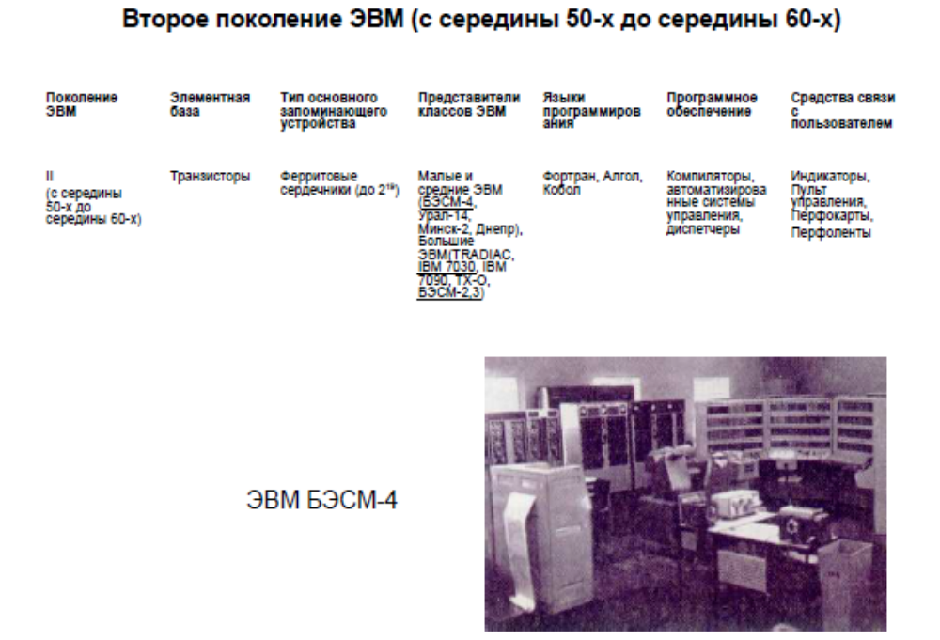
История ВТ

Slide 14
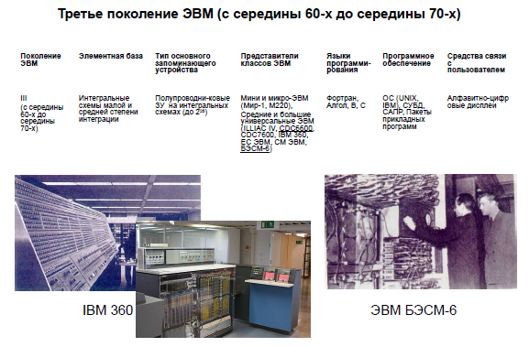
История ВТ

